Slide 1
Інтернет-проєкт обласної Ліги старшокласників
Підпроєкт “Патріоти на захисті Батьківщини”
Шполянська ЗОШ І-ІІІ ступенів №1
Шполянської міської ради ОТГ
Черкаської області
Волонтерська робота
Загону “Сонячний”
Керівник проєкту : Педагог - організатор Киченко Марина Василівна
2020 рік

Slide 2
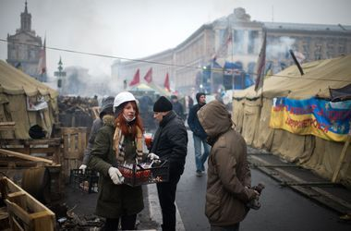
Волонтерство – генетичний код нації

Slide 3
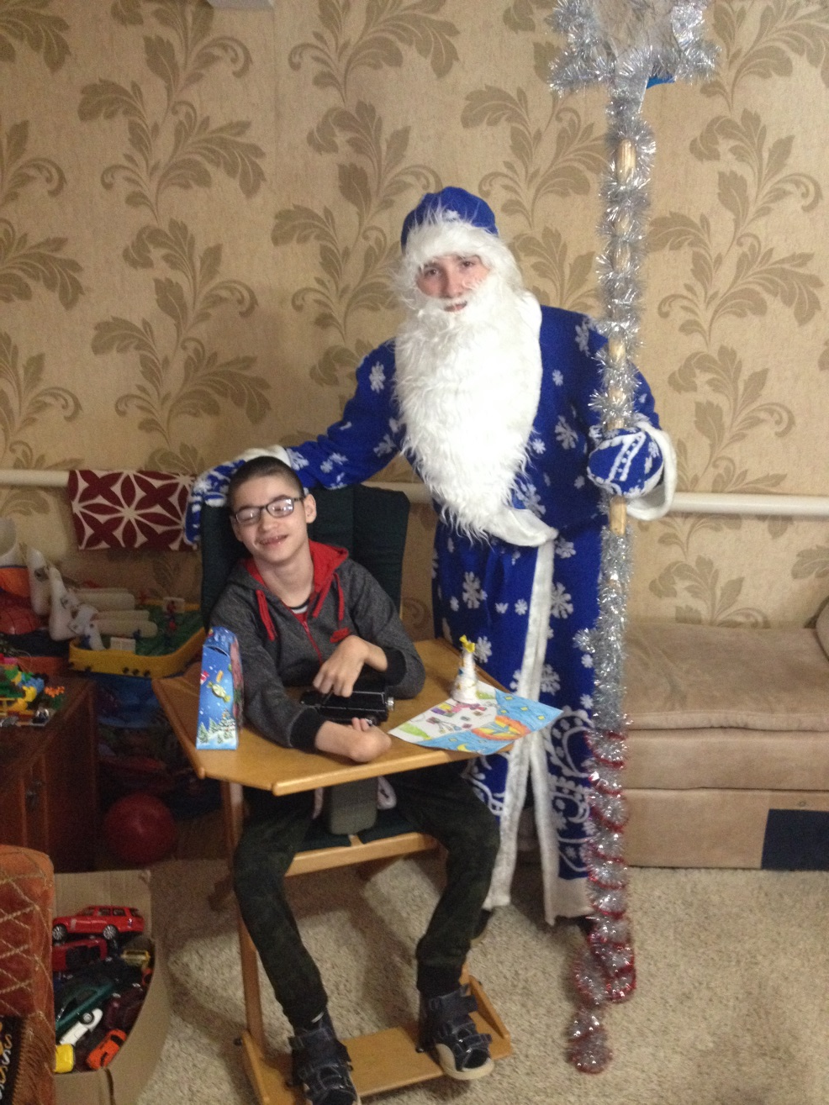
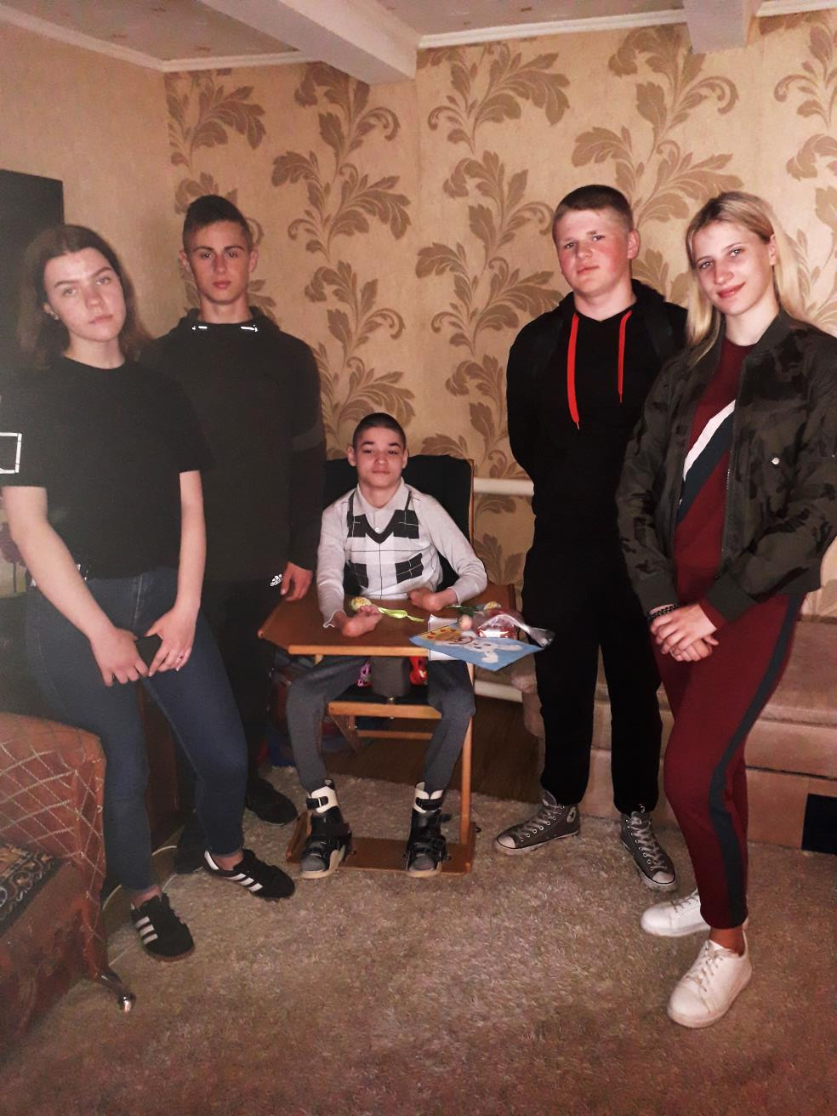
Шефство над дітьми інвалідами

Slide 4
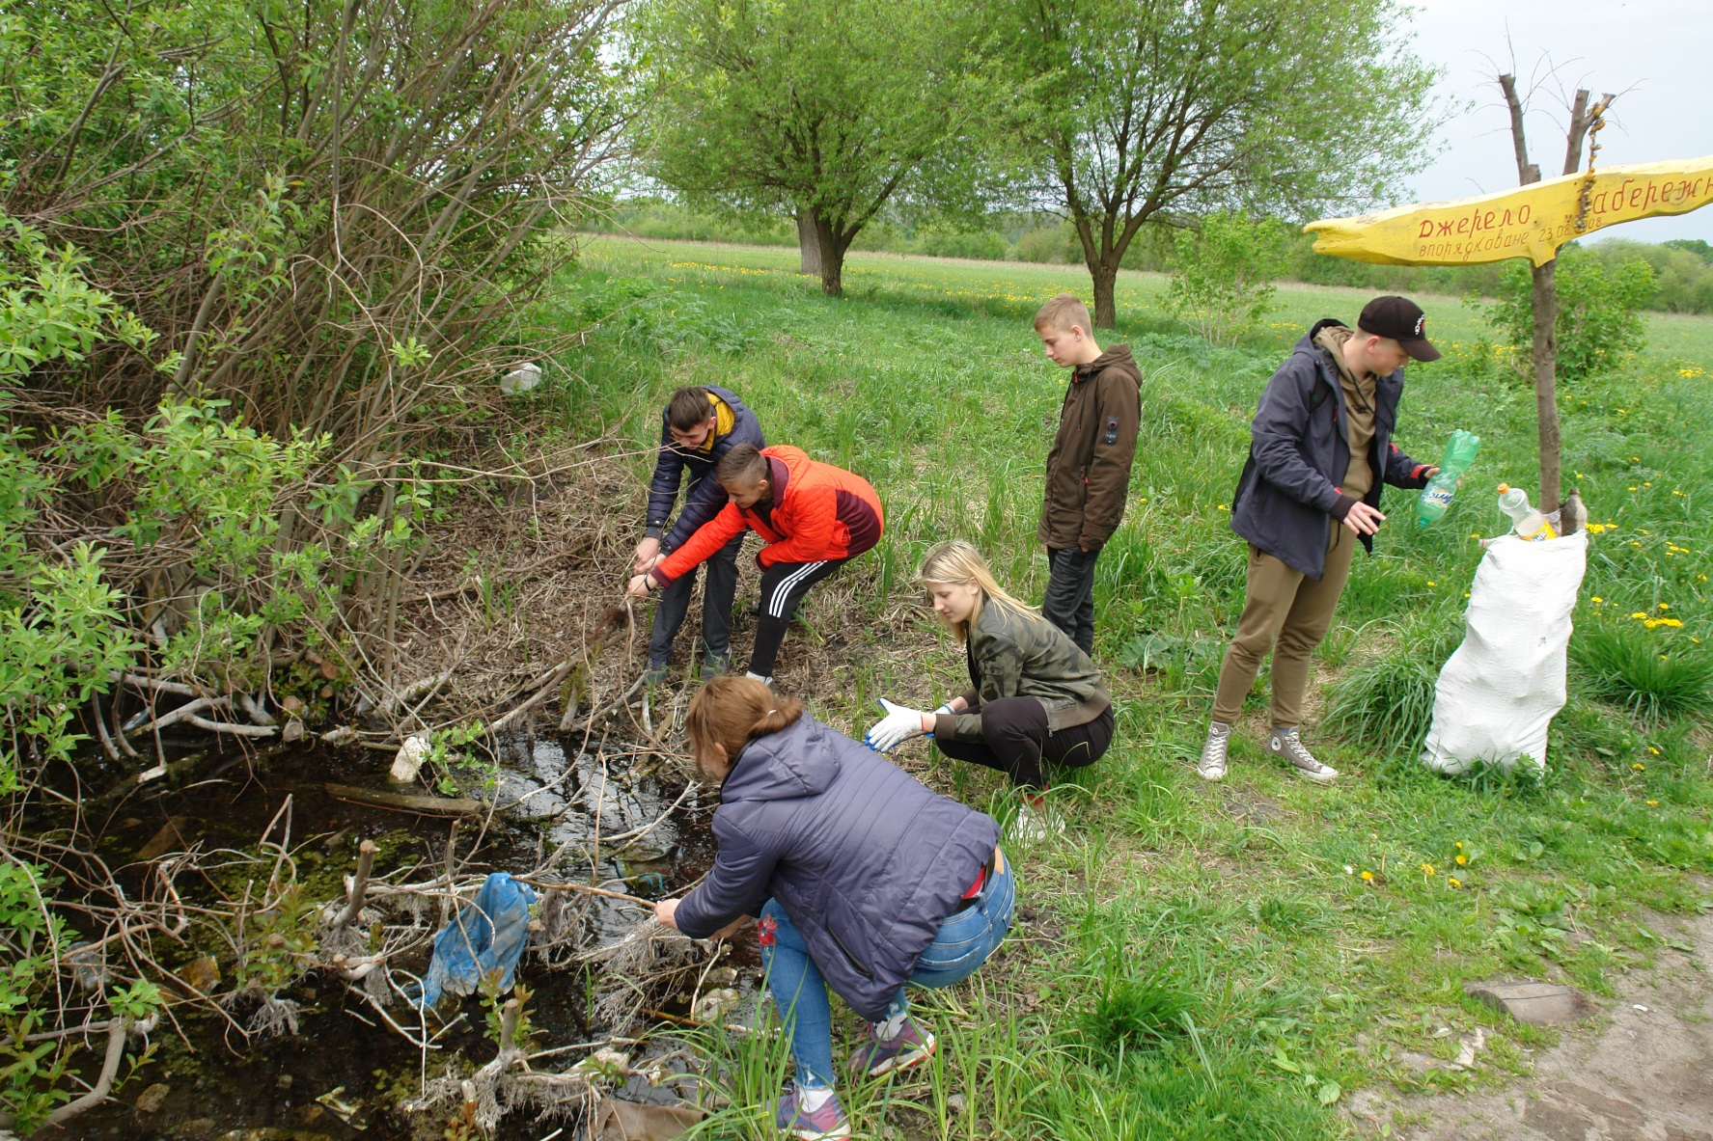
Проведення екологічних акцій

Slide 5
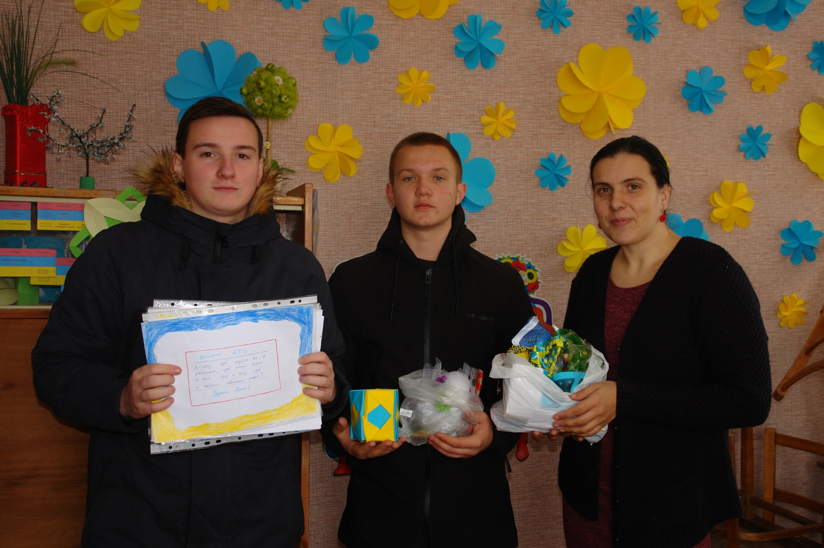
Допомога воїнам АТО

Slide 6
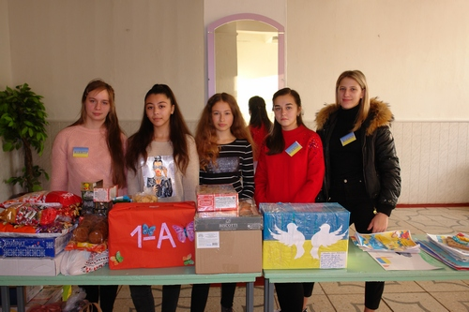

Slide 7
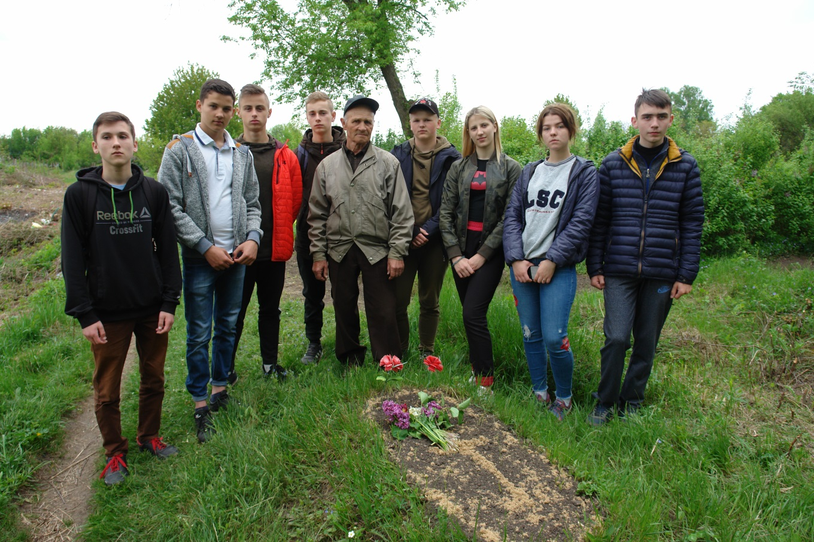
Солдатські могили – найкращі проповідники миру на землі

Slide 8
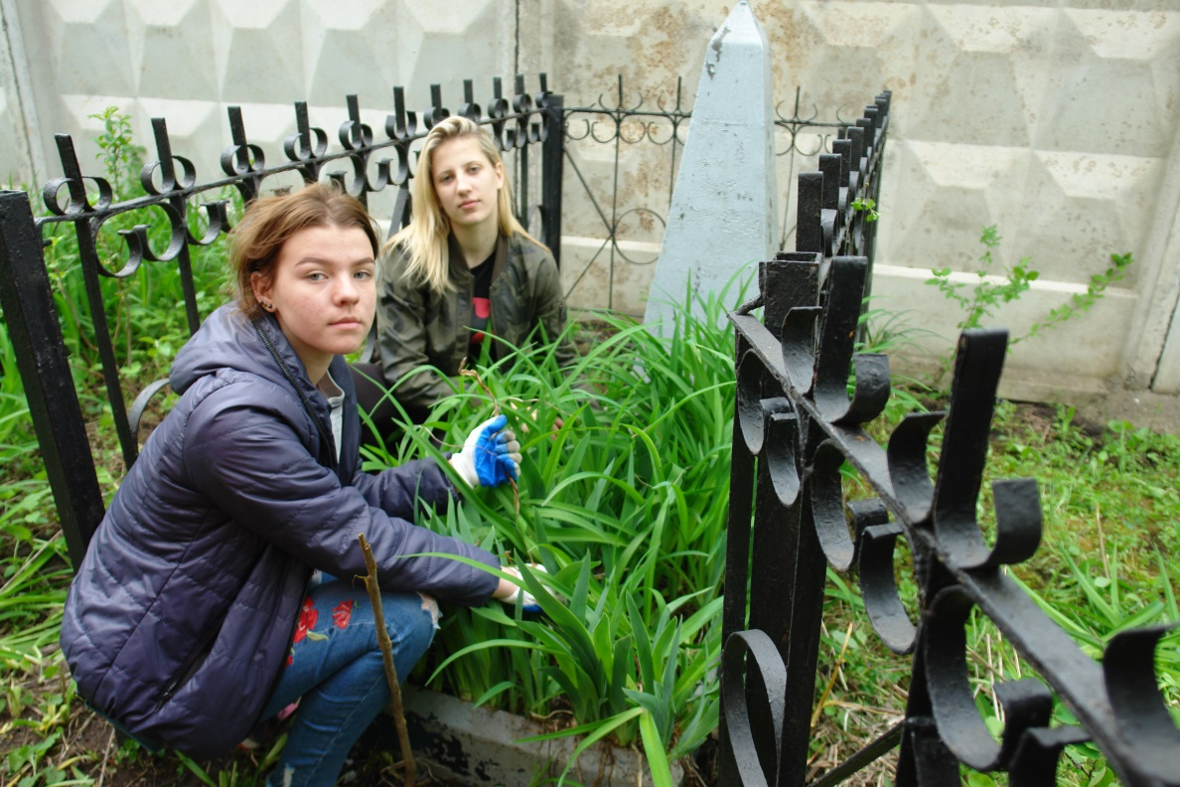
Упорядкування солдатської могили по вул. Забережній

Slide 9
Лише там, де пам’ятають про загиблих, буде кому захищати живих

